Slide 2
5-1 人工智慧實務應用-電腦視覺
5-1-1 OpenCV
5-1-2 OpenPose
5-1-3 YOLO

Slide 3
5-1-1 OpevCV
一種跨平台電腦視覺庫。
可應用於多個領域。
臉部辨識
車牌辨識
擴增實境
圖形識別

Slide 4
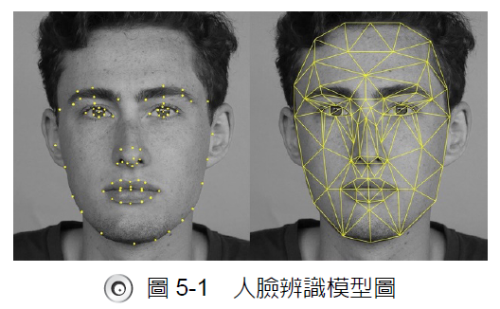
臉部辨識
臉部辨識包含臉部的比例、情緒表達、健康情況，甚至視網膜、虹膜都可以辨識。
處理的步驟先從照片中擷取人臉的位置，接著進行人臉偵測、校正，再來是提取人臉的特徵值，最後是人臉識別結果。

Slide 5
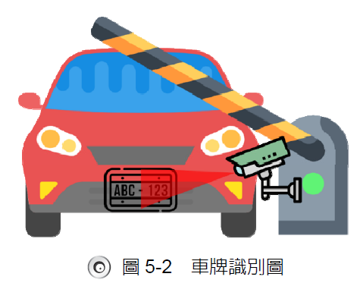
車牌辨識
進入停車場時，攝影機將拍攝車牌號碼。
駛出停車場前只要在繳費機中輸入車牌號碼便可繳費。
出場時攝影機拍攝到車牌照片，便會與資料庫中的車牌比對，確認已繳費便會打開柵欄讓車子出去。

Slide 6
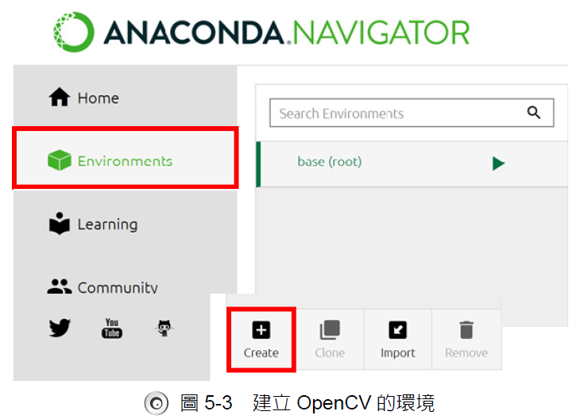
建立OpenCV的環境

Slide 7
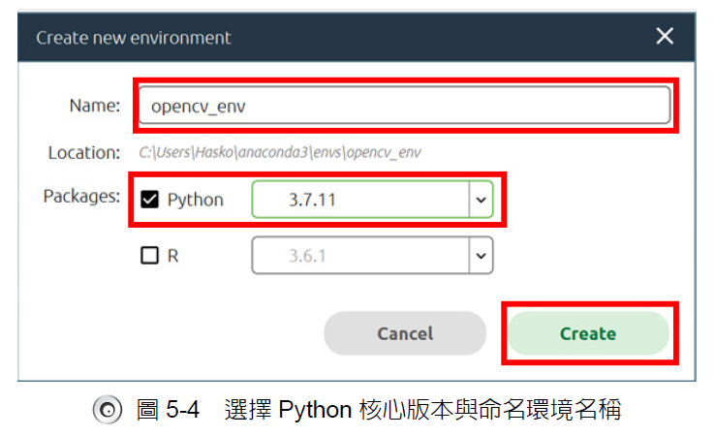
選擇Python核心版本與命名環境名稱

Slide 8
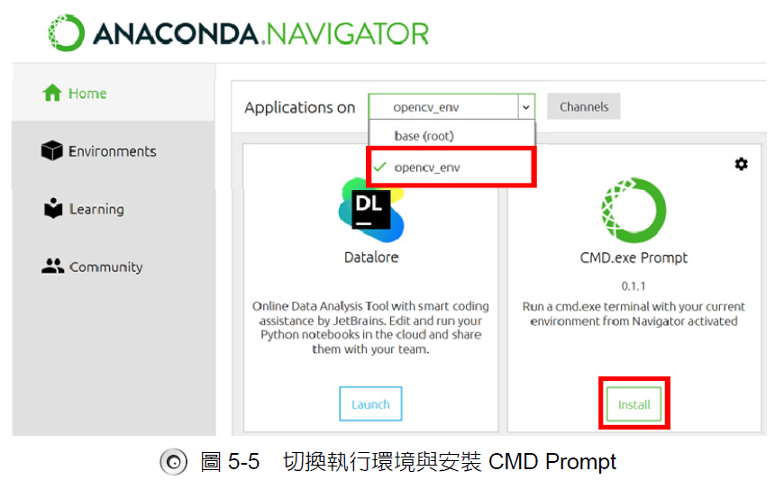
切換執行環境與安裝CMD Prompt

Slide 9
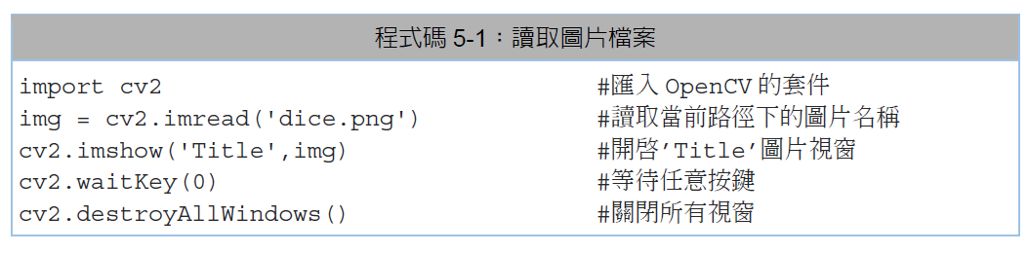
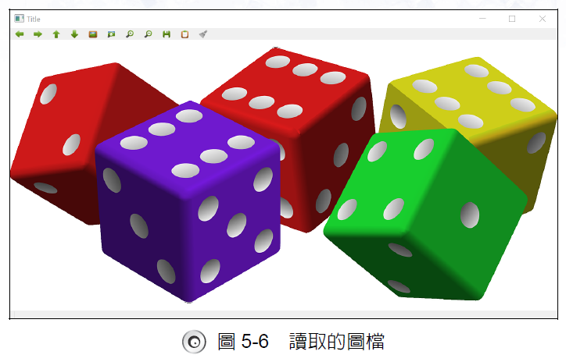
讀取圖片檔案

Slide 10
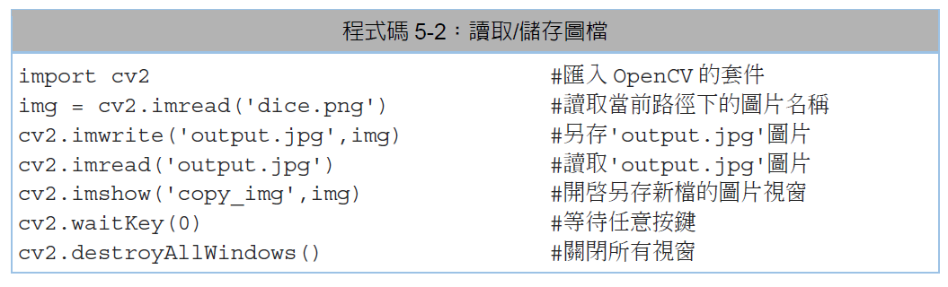
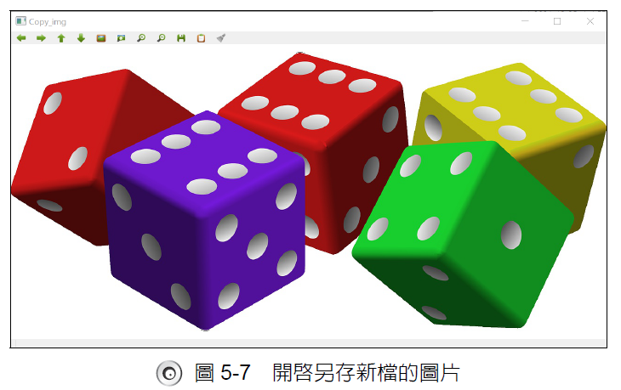
讀取/儲存圖檔

Slide 11
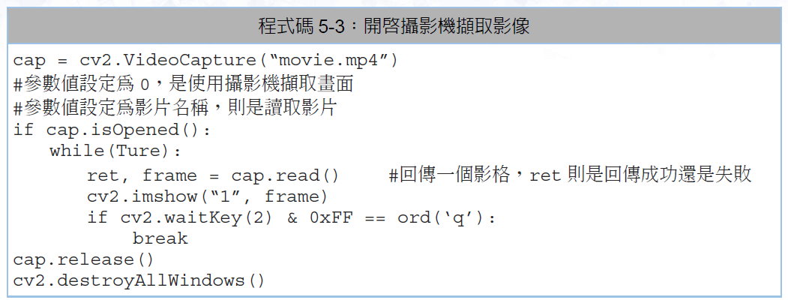
開啟攝影機擷取影像

Slide 12
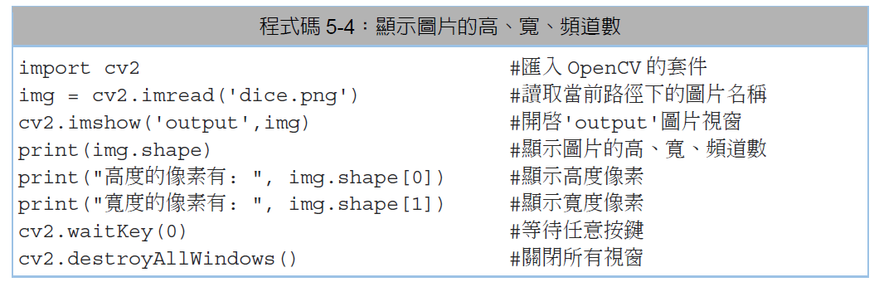
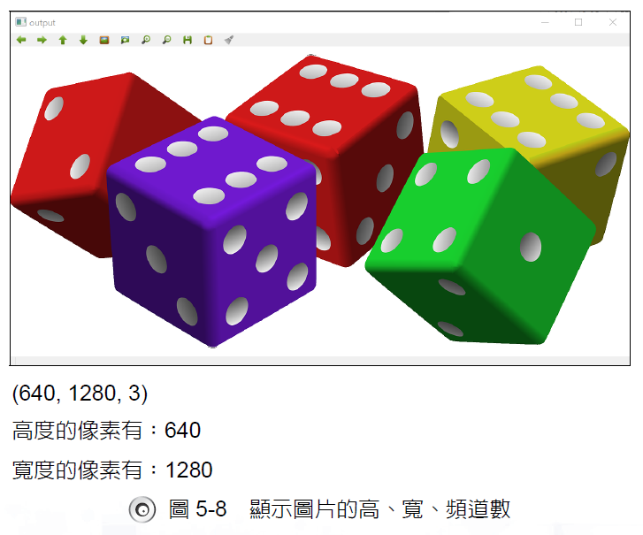
顯示圖片的高、寬、頻道數

Slide 13
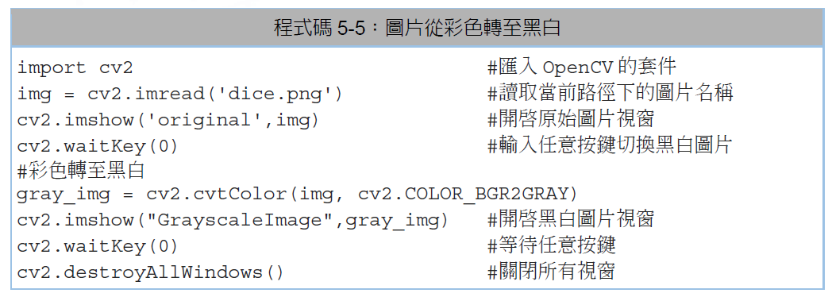
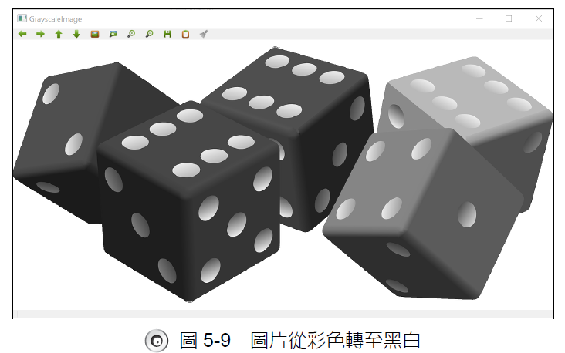
圖片從彩色轉至黑白

Slide 14
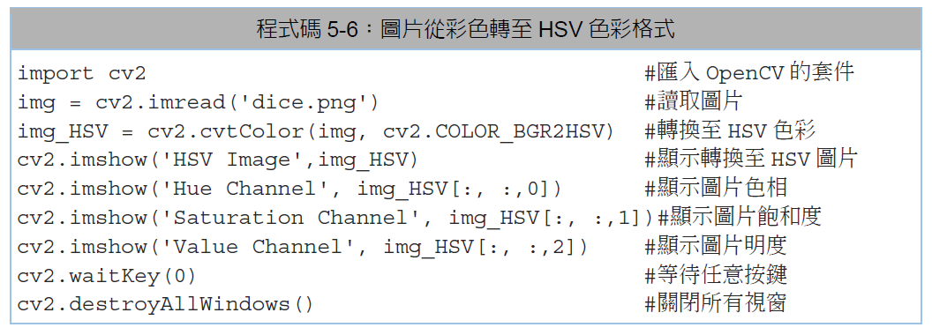
圖片從彩色轉至HSV色彩格式-1

Slide 15
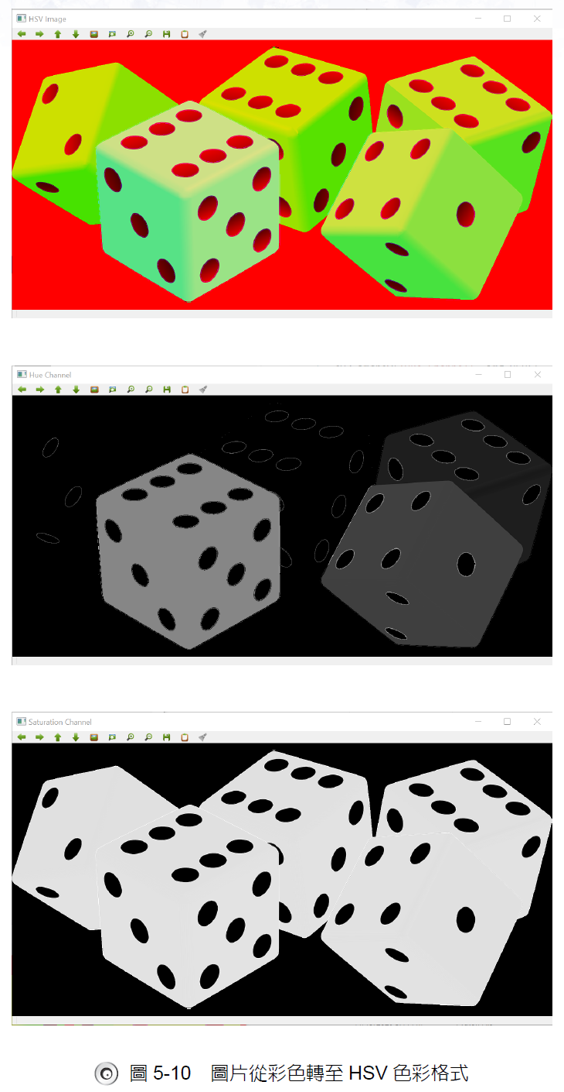
圖片從彩色轉至HSV色彩格式-2

Slide 16
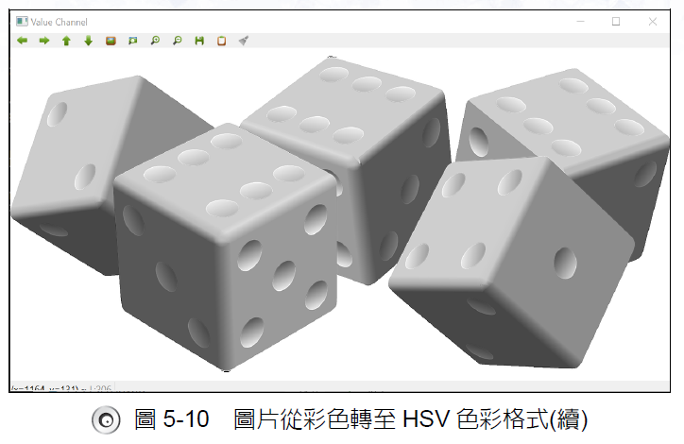
圖片從彩色轉至HSV色彩格式-3

Slide 17
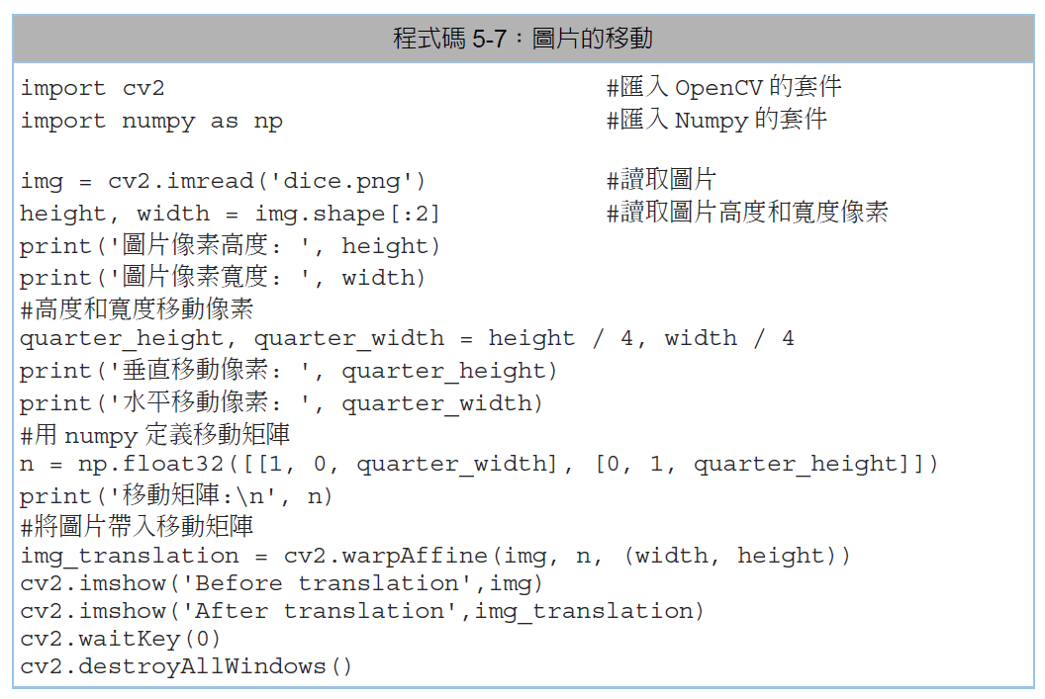
圖片的移動-1

Slide 18
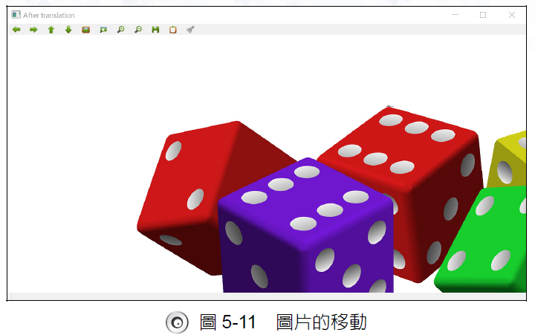
圖片的移動-2

Slide 19
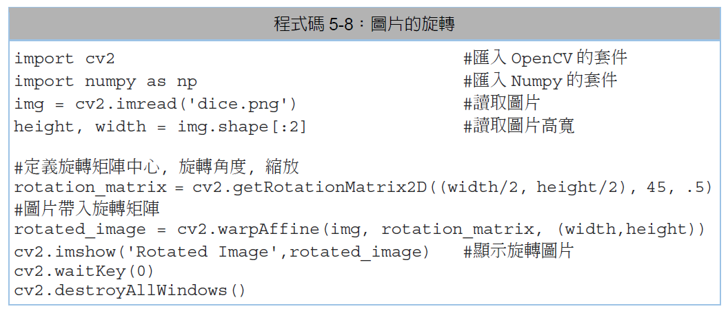
圖片的旋轉-1

Slide 20
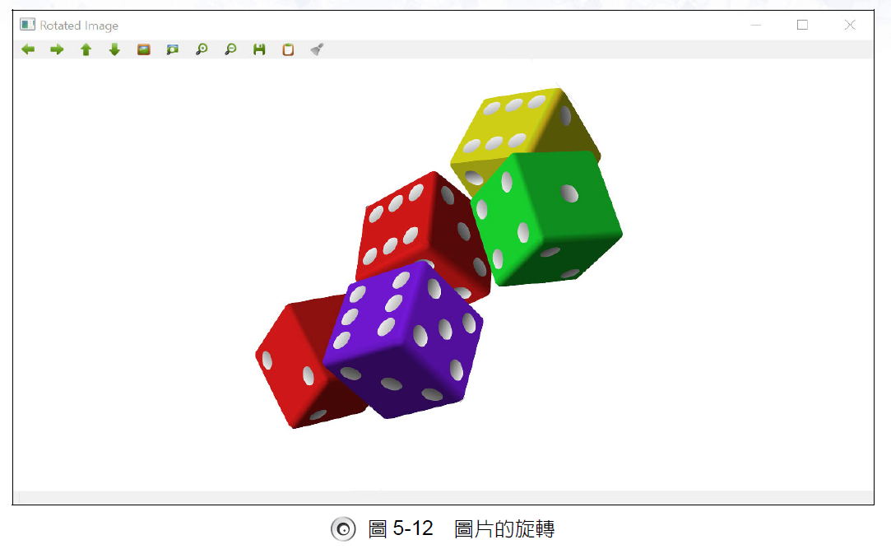
圖片的旋轉-2

Slide 21
5-1-2 OpenPose
美國卡耐基梅隆大學(CMU)。
監督式卷積神經網路。
以Caffe 為框架開發的開源庫。

Slide 22
OpenPose特色
基於深度學習的即時多人動作識別。
在體育健身方面可以偵測運動員的動作是否標準。
在動作採集方面，可以偵測並蒐集各種動作的影像，像是舞蹈、體操、交通指揮的手勢等。
在居家照護方面，可以即時監測老人家是否摔倒、走路的情況等。
在表情監測方面，可以偵測嘴巴開合、眉毛彎曲、眼睛等，藉此知道人類的喜怒哀樂各個表情。

Slide 23
OpenPose功能簡介
在影像中偵測人體的各個部位或是人體的動作。
以3D 彩色火柴人的形式呈現人體的軀幹。
具有15、18或25個身體/腳部的識別關鍵點、雙手各有21個手部識別關鍵點和70個臉部的識別關鍵點。

Slide 24
安裝
使用Ananconda下的OpenCV 4.5環境下安裝，首先到OpenPose的Github網址
https://github.com/CMU-Perceptual-Computing-Lab/openpose
下載神經網路模型(.prototxt)和模型權重(.caffemodel)，步驟如下
在網站下點選Code後，點擊「Download ZIP」進行下載，然後解壓縮，如圖5-13所示。
在解壓縮後的openpose資料夾中的models資料夾，點擊getModels.bat進行下載模型權重，如圖5-14所示。

Slide 25
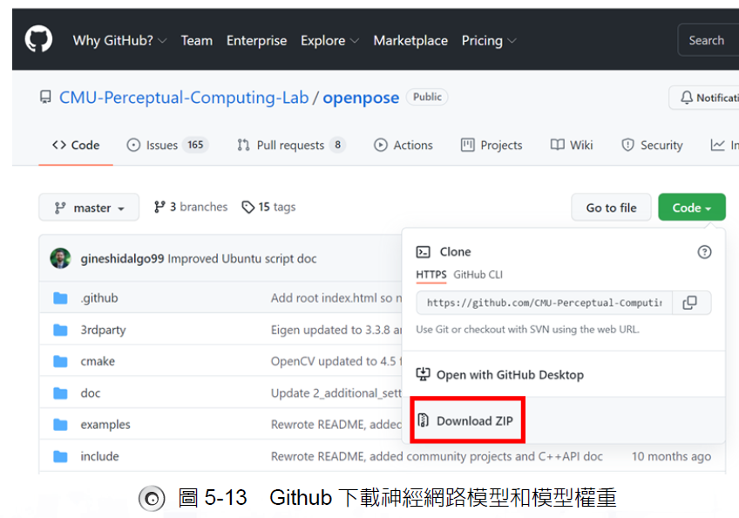
Github下載神經網路模型和模型權重

Slide 26
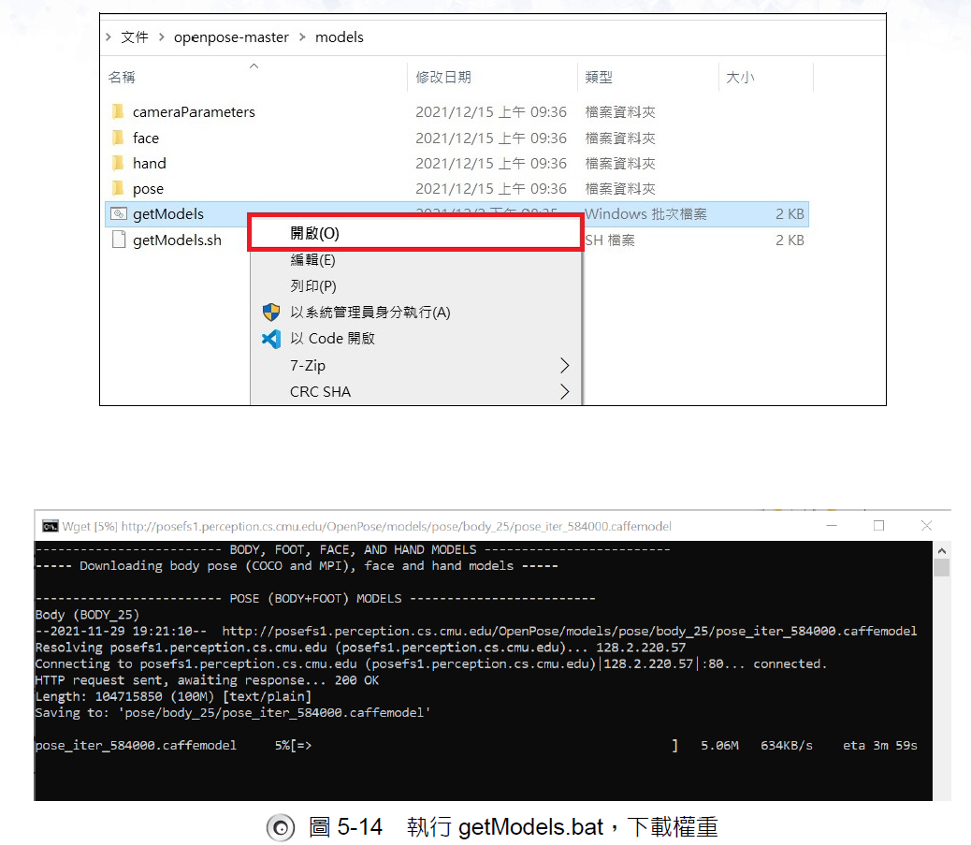
執行getModels.bat，下載權重

Slide 27
實作範例
此範例實作手勢偵測，首先在openpose-master/models/hand資料夾裡，將手勢模型pose_deploy.prototxt和權重pose_iter_102000.caffemodel檔案複製到目前程式的工作目錄下
手勢範例圖檔可從下列的網址中獲取：
https://raw.githubusercontent.com/spmallick/learnopencv/master/HandPose/right-frontal.jpg

Slide 28
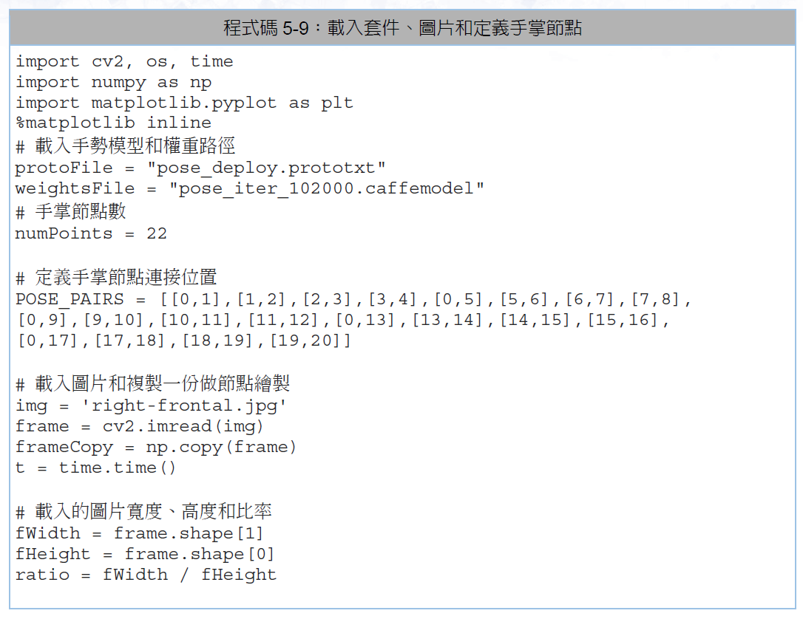
載入套件、圖片和定義手掌節點

Slide 29
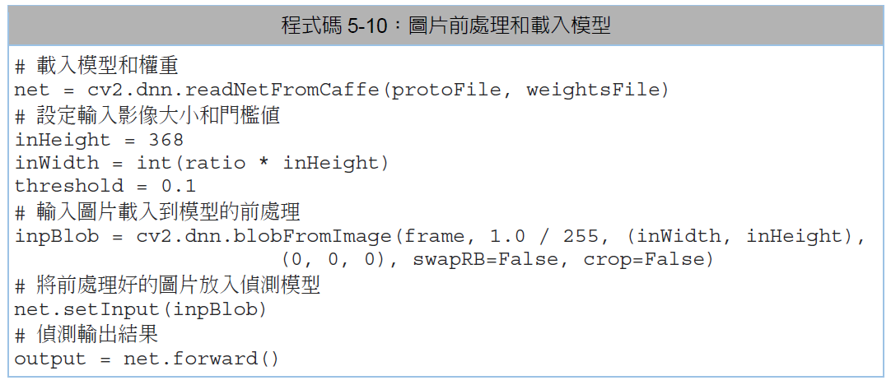
圖片前處理和載入模型

Slide 30
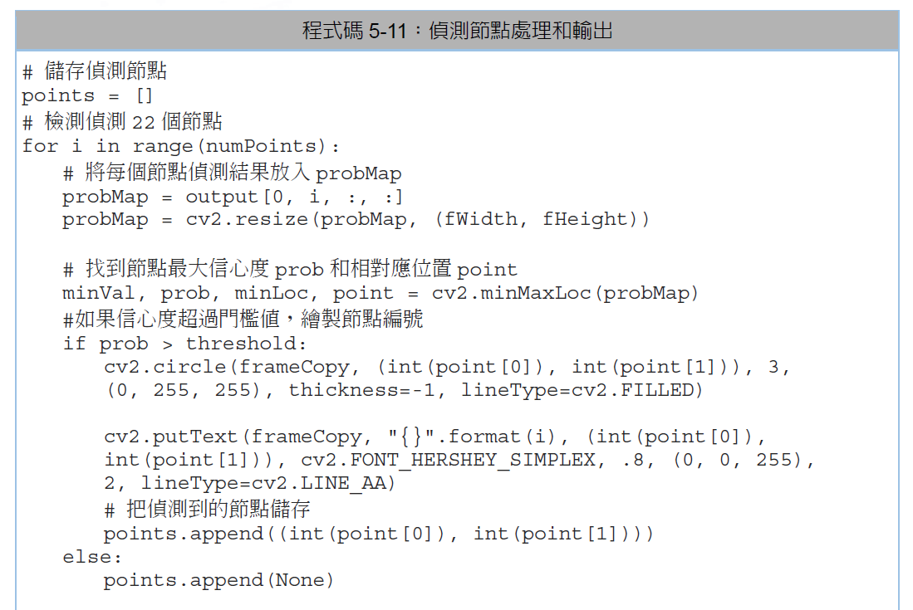
偵測節點處理和輸出-1

Slide 31
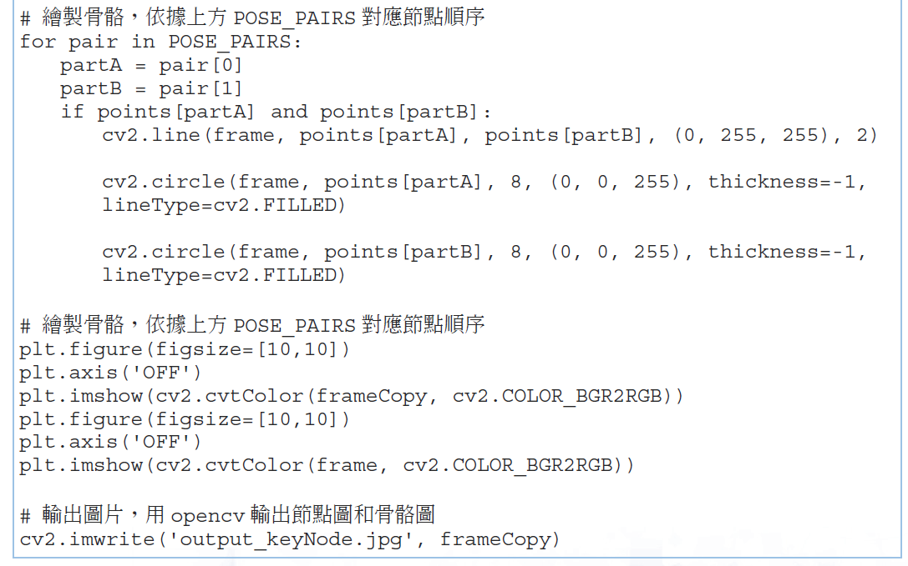
偵測節點處理和輸出-2

Slide 32
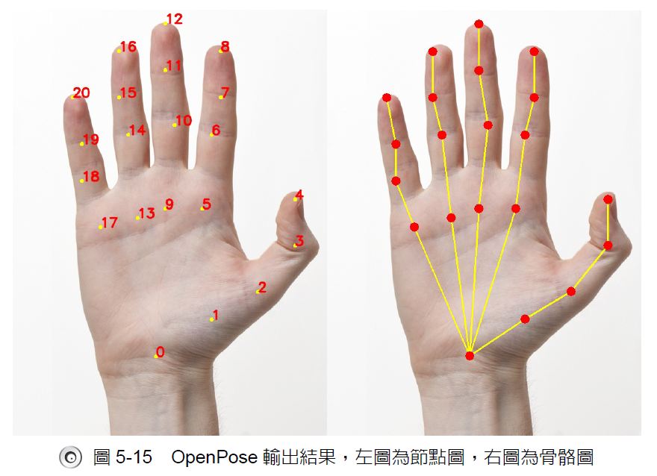
OpenPose輸出結果，左圖為節點圖，右圖為骨骼圖

Slide 33
實作範例
此範例實作人體骨骼偵測， 首先在openpose-master/models/pose/coco資料夾裡， 將人體骨骼模型pose_deploy_linevec.prototxt和權重pose_iter_440000.caffemodel檔案複製到目前程式的工作目錄下。
人體骨骼範例圖檔可從下列的網址中獲取：
https://raw.githubusercontent.com/spmallick/learnopencv/master/OpenPose/single.jpeg

Slide 34
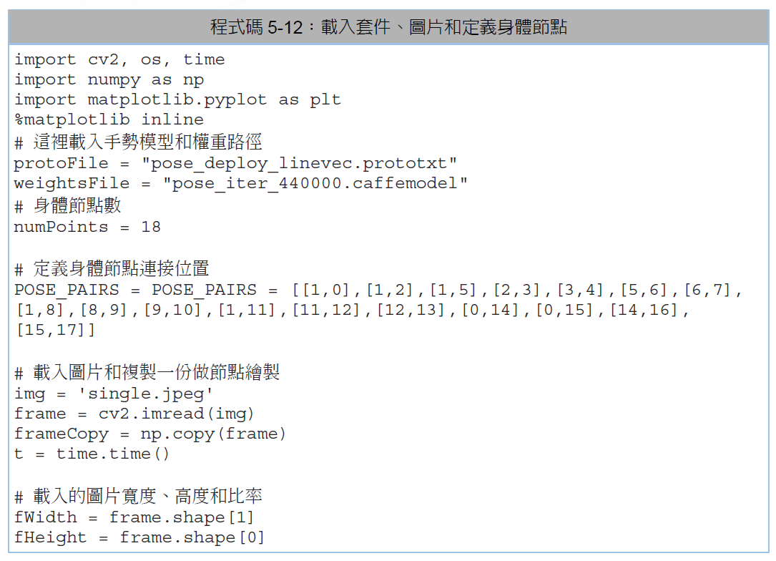
載入套件、圖片和定義身體節點

Slide 35
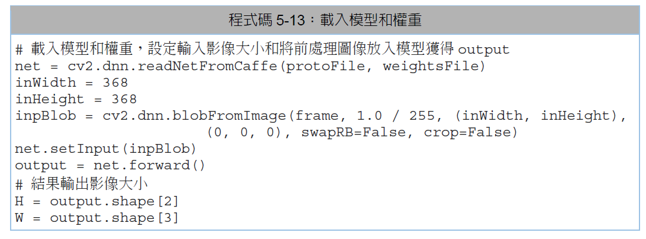
載入模型和權重

Slide 36
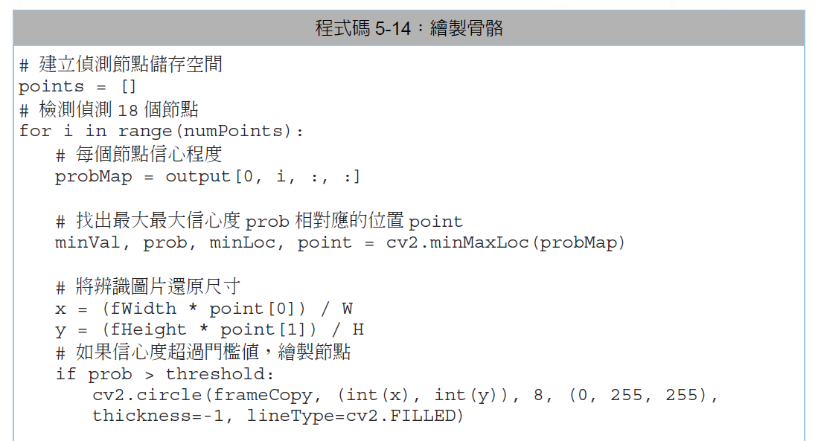
繪製骨骼-1

Slide 37
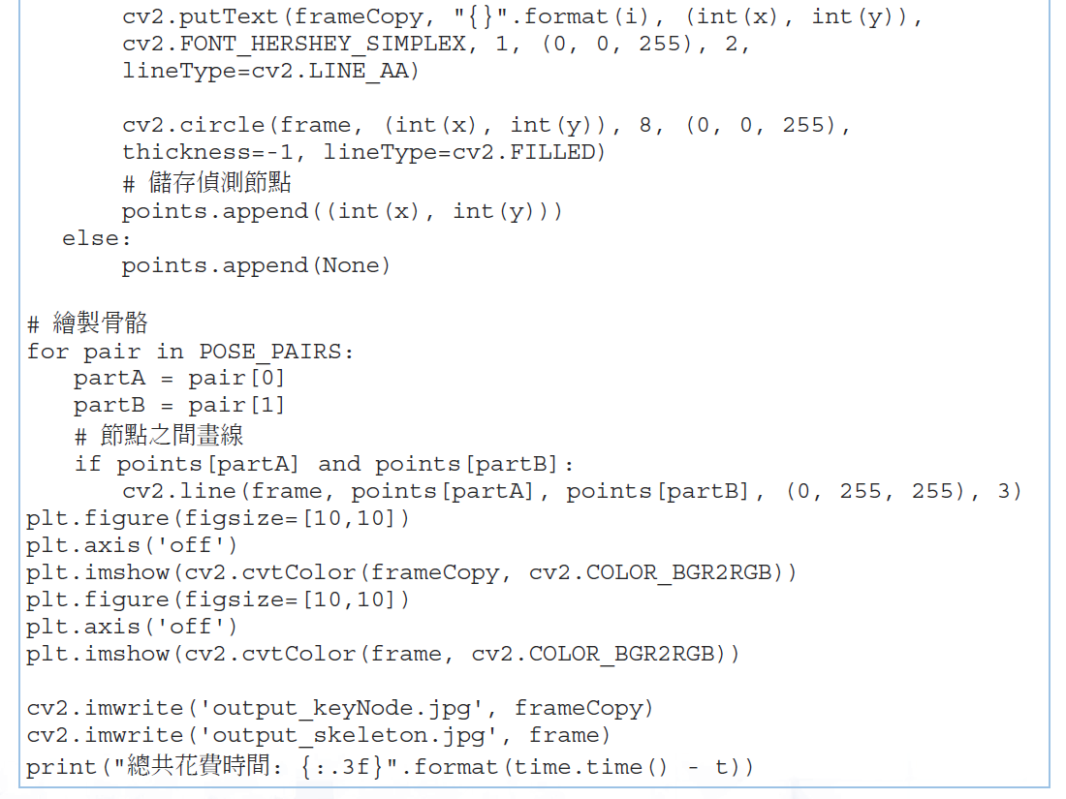
繪製骨骼-2

Slide 38
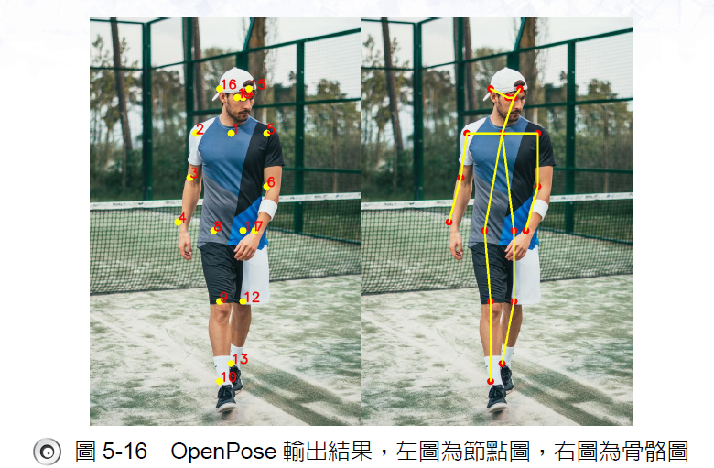
OpenPose輸出結果，左圖為節點圖，右圖為骨骼圖

Slide 39
5-1-3 YOLO-1
人看到一張影像，就知道影像中有那些物體和他們的位置
人的視覺系統非常準確且快速，不用太多的意識思考就可以完成極為複雜的任務，例如駕駛車輛。
現今的偵測系統使用分類器來進行偵測，在測試資料上使用物件分類器的多個位置進行評估。

Slide 40
5-1-3 YOLO-2
許多類似 R-CNN 的偵測系統，使用候選區域方法(Region proposal method) 找出影像中可能的邊界框(Bounding box)，再對這些可能的區域利用分類器進行預測。
分類後再調整邊界框、消除重複偵測並且根據影像中其他物件重新估算邊界框。
因為每一個部分都必須分開訓練，導致速度十分緩慢而且難以優化。

Slide 41
5-1-3 YOLO-3
You Only Look Once (YOLO)是一種即時物體辨識系統，可以在一訊框中辨識多個物體。
YOLO比其他辨識系統更準確、更快地辨識物體。它可以預測多達 9000 個類別，甚至是沒看過的類別。
即時辨識系統將從圖像中辨識多個對象，並在對象周圍製作邊界框。可以很容易地訓練和部署在生產系統中。
YOLO直接從影像的像素計算邊界框座標並且算出分類機率。一張影像透過 YOLO 就可以預測物件類別及位置。

Slide 42
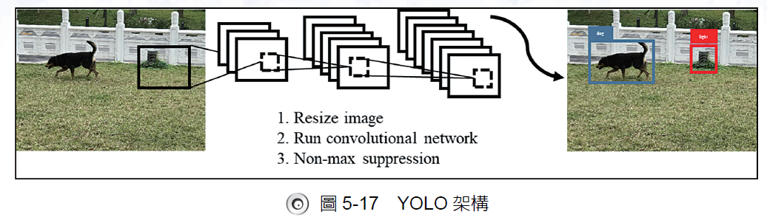
YOLO架構

Slide 43
YOLO功能
YOLO將原本分散的物件偵測整合成一個神經網路，透過整張影像的特徵來預測每一個邊界框，同時計算每個邊界框對於每一個類別的機率。
YOLO 不僅從整張影像來偵測物體，並且端到端訓練與即時運算仍維持著高精準度。

Slide 44
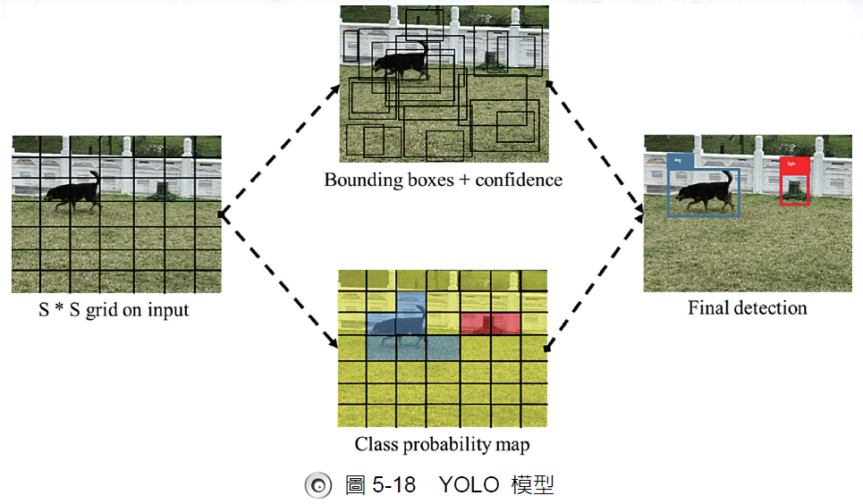
YOLO 模型

Slide 45
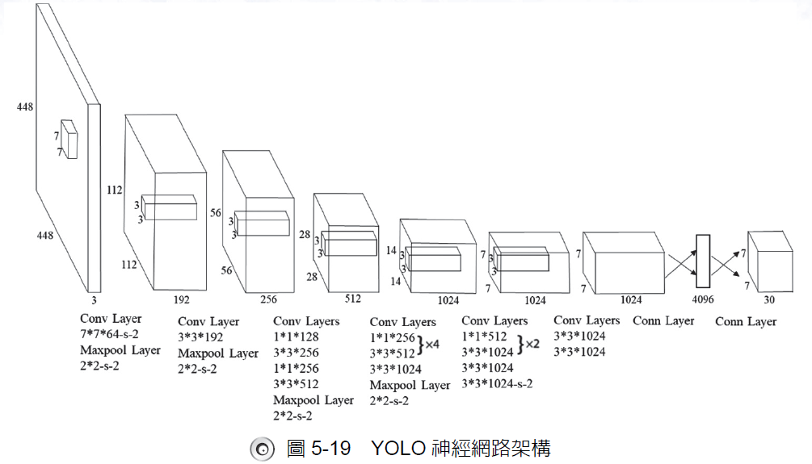
YOLO神經網路架構

Slide 46
YOLOv4介紹
YOLOv4是由中研院資訊科學研究所所長廖弘源及博士後研究員王建堯，與俄羅斯學者博科夫斯基(Alexey Bochkovskiy)於2020年所共同研發。
此技術一開始是要想如何增進十字路口的交通分析？也就是即時偵測車流量、車速等。
因為馬路上的車輛速度很快，必須即時辨識物件，在短時間內就能辨識出車輛，並能持續追蹤，計算車速。
YOLOv4 的速度是 EfficientDet的兩倍，性能相當。

Slide 47
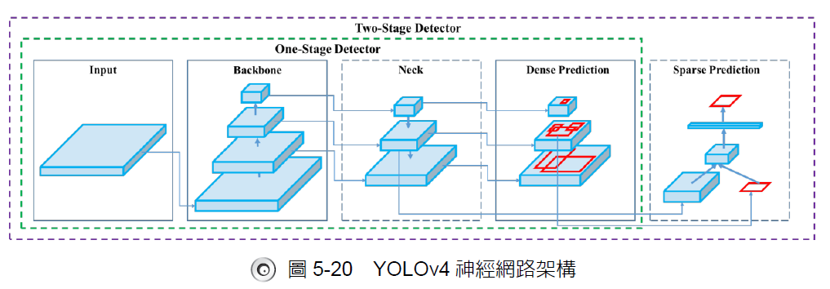
YOLOv4神經網路架構

Slide 48
安裝環境與YOLOv4模型
首先到Google的網路雲端平台Colab
https://colab.research.google.com/
登入Google帳號後，新增Notebook準備下載YOLOv4模型
在Notebook的左上角點擊Edit選擇Notebook settings開啟小視窗，選擇GPU增快YOLOv4模型預測。
輸入以下指令，查看當前GPU訊息，如圖5-21。
!nvidia-smi。

Slide 49
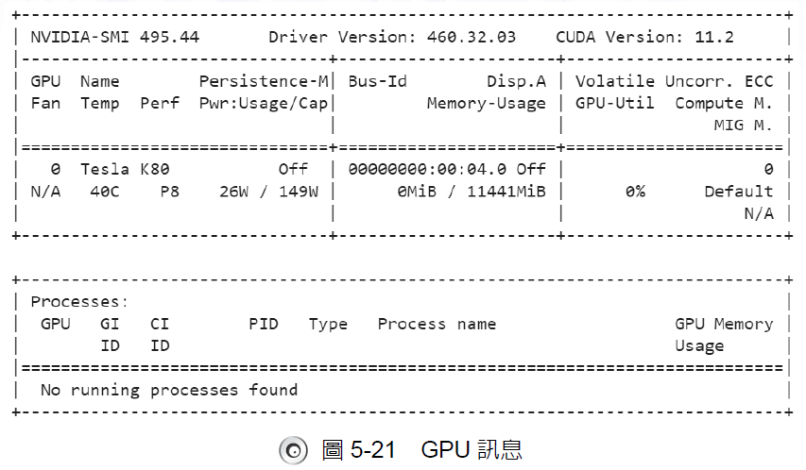
GPU訊息

Slide 50
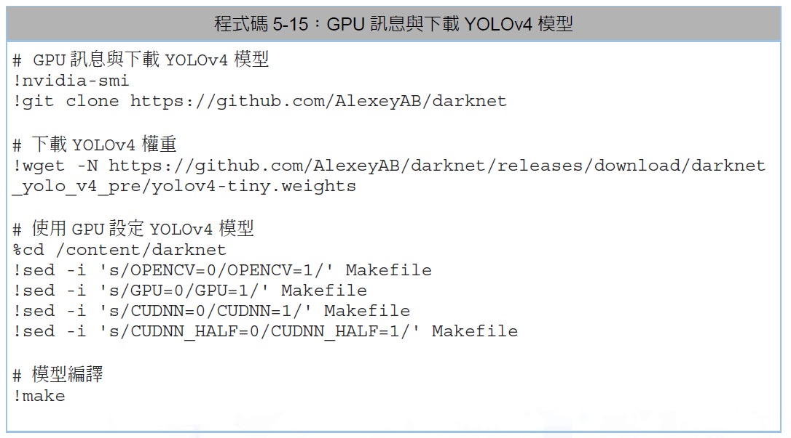
GPU訊息與下載YOLOv4模型-1

Slide 51
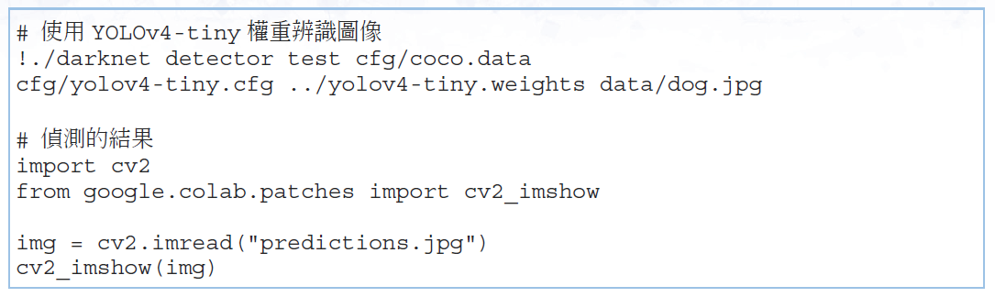
GPU訊息與下載YOLOv4模型-2

Slide 52
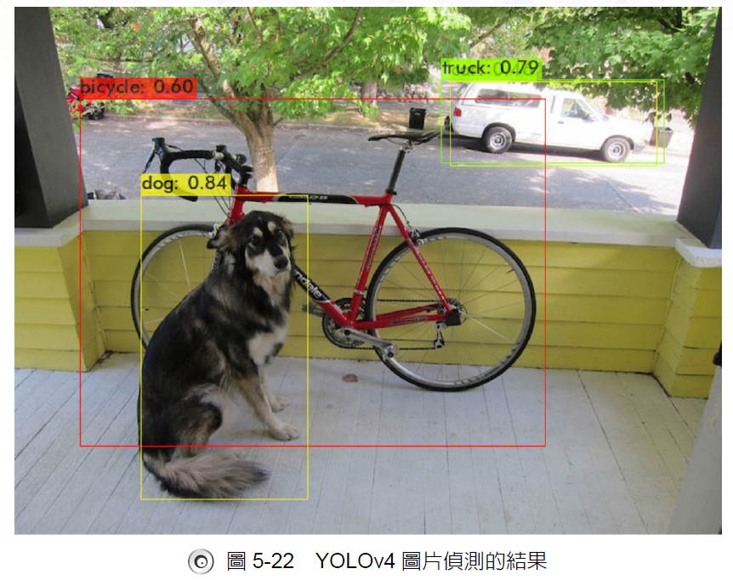
YOLOv4圖片偵測的結果

Slide 53
5-2 人工智慧實務應用-自然語言處理
5-2-1 自然語言處理流程
5-2-2 TF-IDF
5-2-3 Word Embedding
5-2-4 Jieba結巴中文斷詞
5-2-5 Gensim
5-2-6 Google Trends/Search
5-2-7 爬蟲

Slide 54
5-2-1 自然語言處理流程
語言是從古至今人們溝通的主要方式，像是中文、英文、法文等日常生活中常聽到的語言。
為了讓電腦輕易地理解人類所講的語言， 或是運用人類所說的語言。
文字探勘流程：
中文斷詞
字典索引
文章特徵提取
文章主題建模
詞向量
語言模型

Slide 55
中文斷詞
以中文來說，根據預先設定好的字典，先將句子進行初步斷詞、斷句及理解詞，例如：
「努力才能成功」 → (努力) (才) (能) (成功)
再來分析字詞中的詞性結構，同一個字或是同一個詞放在不同的句子會產生不一樣的語意，如：
「努力才能成功」
「他的領導才能很突出」
常用的工具為 Jieba 或 CKIP

Slide 56
字典索引
為了讓電腦容易將字詞進行訓練，將字詞進行編碼，使電腦快速地找出句子是由哪些字詞所組成，如：
(努力, 0) (才, 1) (能, 2) (成功, 3)(他, 4) (的, 5) (領導, 6) (才能, 7) (很, 8) (突出, 9)
努力才能成功 → (0) (1) (2) (3)
他的領導才能很突出 → (4) (5) (6) (7) (8) (9)

Slide 57
文章特徵提取
將大量複雜的原始數據，例如，文字或音訊等，將其轉化為機器學習演算法容易識別的特徵。
特徵提取的目的，主要是利用這些特徵對物件類別進行判 別，常用於圖像識別和文字語意辨識等。
常使用的文章特徵提取方法如TF-IDF和 TextRank。

Slide 58
文章主題建模
應用於機器學習和自然語言處理等相關領域，主要是用來尋找一系列文檔的主題模型。
能夠自動分析每個文檔，並且統計文檔內的詞語，根據統計的演算法來斷定當前文檔含有哪些主題，以及每個主題所占的比例各為多少。
如一篇文章的內容有20%和學校有關，80%和生病有關，那麼和生病相關的關鍵字，其出現的次數大概會是和學校相關的關鍵字出現次數的4倍。

Slide 59
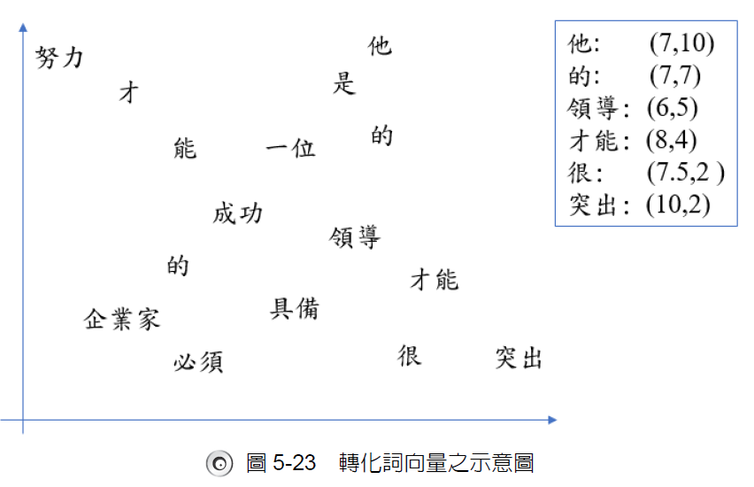
詞向量
經過字典編碼後的詞數量仍高達數萬個，因此很難在機器學習演算法中進行學習。
詞向量是使用一個維度較低的向量來表示每一個詞，並把這樣數值化的資料，送到模型做後續的應用。

Slide 60
語言模型
語言模型是一種基於機率計算的模型，目標是描述字詞在句子前後文中的出現機率。
常見的語言模型如：Google BERT 與 OpenAIGPT-2 等。

Slide 61
5-2-2 TF-IDF
TF-IDF(Term Frequency-Inverse Document Frequency， 詞頻-逆文檔頻率)演算法是由兩部分組成，TF演算法 以及IDF演算法。
TF演算法是統計一個詞在一篇文檔中出現的頻率。即是一個字詞在文檔中出現的次數越多，其對文檔的表達能力也越強。
而IDF演算法則是統計一個字詞在語料庫中出現在多少個文檔中，即是如果一個字詞在越少的文檔中出現，則其對文檔的區分能力也越強。

Slide 62
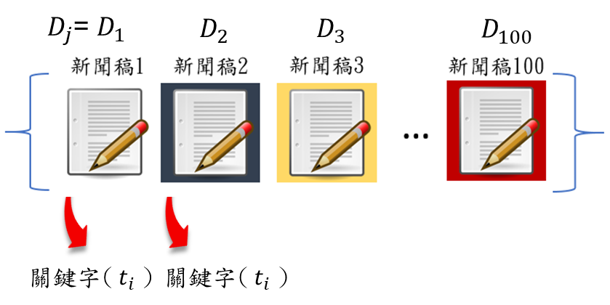

TF-IDF介紹
TF：
TF(t, d) = 次數(t) / 次數(d)
IDF：
$$\text{IDF}\text{(}\text{t}\text{, }\text{D}\text{) = }\text{log}\text{(}\text{文檔總數}\text{/ }\text{包含}\text{t} \text{的文檔總數}\text{)}$$
TF-IDF：
$$\text{TF}\text{−}\text{IDF}\text{(}\text{t}\text{, }\text{d}\text{, }\text{D}\text{) = }\text{TF}\text{(}\text{t}\text{, }\text{d}\text{) ∗ }\text{IDF}\text{(}\text{t}\text{, }\text{D}\text{)}$$

Slide 63
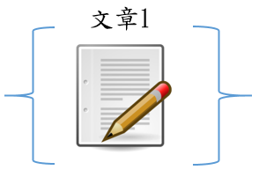
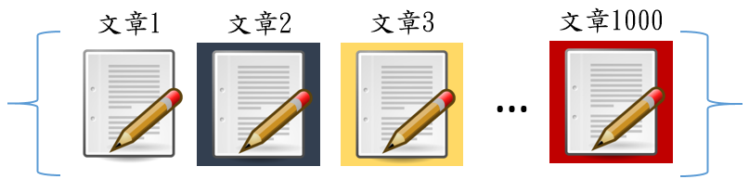
TF-IDF的原理
TF
IDF
這篇文章有500個詞語
「今天」的文章共有 620 篇
「今天」出現 30 次
「資安」出現 20 次
「資安」的文章共有 80 篇
「網路」出現 10 次
「網路」的文章共有 120 篇

Slide 64
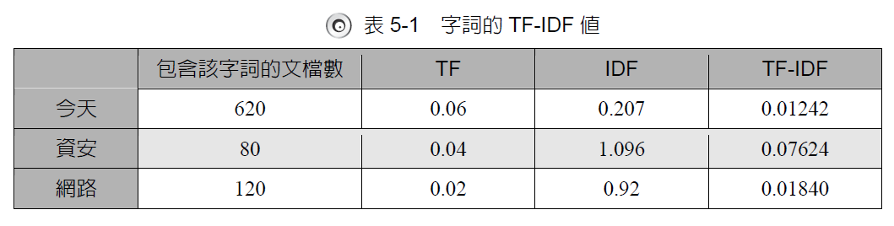
TF-IDF例子
TF*IDF
「資安」的TF-IDF 值最高；「網路」其次；「今天」最低，因此只選擇一個詞作為關鍵字的話，「資安」就是這篇文章的關鍵詞。

Slide 65
TF-IDF的使用方法
TF-IDF的具體使用方法的三種工具
Jieba
Sklearn
Gensim

Slide 66
Jieba-1
在使用Jieba之前我們需要有一些文章資料，這些文章資料會儲存為TXT的檔案形式。這些資料就是使用者想要了解關鍵字的文章。

Slide 67
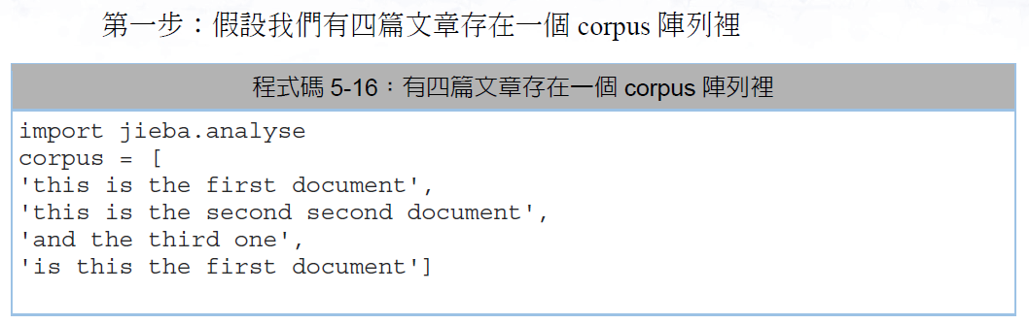
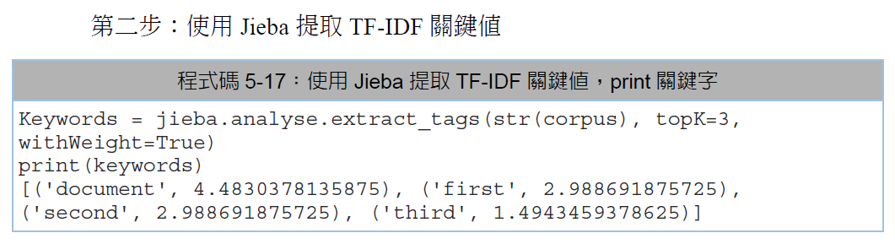
Jieba-2
我們可以透過Jieba得到前三個關鍵字。根據使用者的需求可以手動調節topK的值來選取關鍵字的個數。

Slide 68
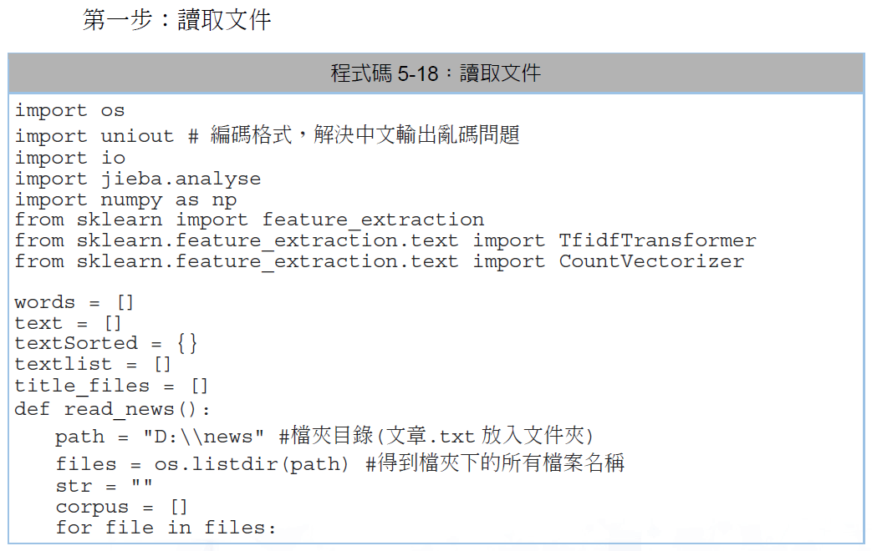
Sklearn-1

Slide 69
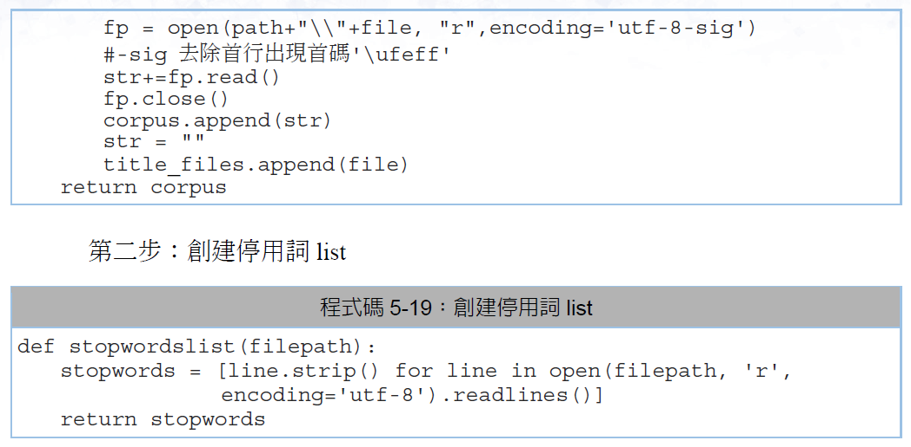
Sklearn-2

Slide 70

Sklearn-3

Slide 71

Sklearn-4

Slide 72

Sklearn-5

Slide 73
Gensim-1
Gensim是一款開源第三方Python的工具包，用於從原始的非結構化的文本中，學習到文本隱藏的主體向量表達。
Gensim和Jieba、Sklearn一樣都存在一個語料庫，Gensim在進行計算TF-IDF之前需要做分詞的處理。

Slide 74

Gensim-2

Slide 75

Gensim-3

Slide 76

Gensim-4

Slide 77

Gensim-5

Slide 78
5-2-3 Word Embedding
文本處理是資料處理中的一個很重要的分支，而要做到文本處理前提是需要將文本資料表示成計算機可以理解且容易處理的數據。
要理解一段文字，那麼首先就需要使機器理解詞語本身的意義、整句話的語義關係和單個詞語在整體上下文之中的關係。
那麼如何將文字使用計算機語言呈現出來並且盡可能的減少在編碼過程中造成的信息損失便變得尤為重要了。

Slide 79

Word Embedding功能簡介
使用Word Embedding時，先將文章經過分詞系統分出個別的字詞，然後將字詞轉換成編號ID的形式。

Slide 80
Word Embedding功能簡介
使用向量表示字詞為兩種方法。
「計數手法」與「推論手法」。
這兩者都是以分布假說為基礎。

Slide 81

計數手法
計數手法是統計中心詞和上下文詞共同出現頻率的共生矩陣。
視窗大小為1的「上下文」範例，以「喜歡」這個字為目標詞，其左右的1個字詞當作上下文使用。

Slide 82

共生矩陣
「我喜歡機器學習」
「我喜歡深度學習」
「我愛人工智慧」

Slide 83

Word Embedding的三種技術
Word2vec、Doc2vec、GloVe。
計算字詞在文件(Document)出現的次數。
兩個字詞共同出現在文件中的機率大小。

Slide 84
Word2Vec
自然語言處理的技術。
根據輸入的「字詞」轉換成「向量」形式，讓字詞能夠在向量空間中進行向量運算，並計算出字詞在向量空間上的相似度，來表示字詞之間的相似度。
Word2Vec中使用推論手法，由CBOW(連續詞袋)與Skip-gram(跳過語法)的兩個模型組成。

Slide 85

CBOW與Skip-gram模型架構圖

Slide 86

CBOW模型
入層就是前後字詞。
將相鄰的字詞當作上下文，預測「?」會出現哪個字詞。
例如，輸入「我」和「機器學習」的單詞，輸出則為「喜歡」的字詞。

Slide 87

CBOW模型

Slide 88

Skip-gram模型
給定單詞的情況下，去預測可能出現在單詞前後的前後單詞。
字詞當作輸入值，預測字詞上下文中「?」出現的字詞。
例如，輸入層是包含目前的單詞「愛」，輸出層為「我」和「人工智慧」的字詞。

Slide 89

Skip-gram模型

Slide 90
Doc2Vec
Doc2Vec(也稱“Paragraph Vector”)是一種非監督式演算法
Doc2Vec 和Word2Vec兩者差在Word2Vec的詞向量只考慮到字詞與字詞之間的相似性，而Doc2Vec可以透過句子和段落的向量空間，找出相似的文章
Doc2Vec是由PV-DM與PV-DBOW的兩個模型組成

Slide 91
PV-DM
亦可當作Word2Vec的CBOW
每一個句子/段落投射到向量空間中
每一個字詞也投射到向量空間中，字詞向量可用矩陣W的一列表示
例如，「我喜歡吃蘋果」
輸入： 段落向量、「我」、「喜歡」、「吃」
輸出：「蘋果」

Slide 92

PV-DM的架構

Slide 93
PV-DBOW
亦可當作Word2vec的Skip-gram。
PV-DBOW會忽略輸入層的上下文，藉由句子/段落矩陣作為輸入。
隨機預測句子/段落中的字詞。

Slide 94

PV-DBOW的架構

Slide 95
GloVe
GloVe（Global Vectors for Word Representation），非監督式的基於全局詞頻統計的詞表徵工具。
GloVe是結合了 「計數手法」 和 「推論手法」的做法
GloVe優點
快速的訓練
較好的RAM / CPU效率（可以處理更大的文檔）
更有效地利用數據（幫助較小的語料庫）
在相同的訓練量下更準確

Slide 96
安裝套件
在命令提示元裡進行安裝，輸入pip install gensim，即可完成安裝。
到維基百科網站上的資料庫下載頁面，將想要訓練的文章資料集下載

Slide 97

下載要訓練的文章資料集

Slide 98

實作範例-讀取文件-1

Slide 99

實作範例-讀取文件-2

Slide 100

實作範例-Jieba進行斷字

Slide 101

實作範例-模型訓練

Slide 102
5-2-4 Jieba結巴中文斷詞
Jieba可以將一句話斷成一個個「詞」，具有最小且有意義的單位。
較新穎的詞可以透過新增自定義詞，方便分析。
擁有切換詞庫的功能，支持各國語言。

Slide 103
Jieba運作模式
輸入句子: ”大家好，今天天氣真好”
使用正規表示式，將符號與文字切開
→”大家好” 、 ”，” 、 ”今天天氣真好”
將屬於文字的部分進行下一步處理，計算出句子的斷詞組合得到結果
→「大家 / 好 / ， / 今天 / 天氣 / 真 / 好」

Slide 104
安裝
當安裝好 Python時，包含pip的套件管理工具。pip可以很方便安裝第三方套件，所以使用pip來安裝Jieba套件。
只要在CMD中輸入pip install jieba，Jieba就安裝完成了。

Slide 105


基本Jieba斷詞用法

Slide 106

Jieba斷詞引用詞庫

Slide 107



新增自定義詞

Slide 108

5-2-5 Gensim

Slide 109

主題模型(Topic model)

Slide 110
主題模型(Topic model)之功能簡介
潛在語義索引(Latent Semantic Indexing，LSI )
隱含狄利克雷分布(LDA)

Slide 111
潛在語義索引(Latent Semantic Indexing，LSI )
在同樣情境中使用的詞語一般都具有相似的詞意，並建立之間的關聯。
例如，機器學習和深度學習同時出現在不同的文章中，LSI會認為機器學習和深度學習建立在相同的情境中，兩個字詞彼此間具有語意關聯，機器學習和深度學習會成為該篇文章中的潛在語義索引。

Slide 112
潛在語義索引(Latent Semantic Indexing，LSI )
潛在語義索引能在文章中找出詞彙間的關係，當兩個詞彙或一組詞大量出現在同一篇文章中，這些詞語彼此間就可以被認定為語意相關。
例如，蘋果、三星、華為同時出現在一篇文章時，「蘋果」表示手機品牌的意思。
蘋果、芭樂、橘子一起出現在一篇文章時，「蘋果」表示水果的意思。

Slide 113
隱含狄利克雷分布(LDA)
LDA和LSI是同一類的概念。
屬於無監督學習的算法，找出隱含在主題中的字詞和分類。

Slide 114

隱含狄利克雷分布(LDA)
這這篇文章分為三個主題
第一個主題是人類學(藍色)
第二主題是機器學習(黃色)
第三主題是攝影(綠色)
機器學習主題分數為最高
該篇文章主題為機器學習主題

Slide 115

隱含狄利克雷分布(LDA)
隱含主題的詞語去對應主題中熱門度最高的前N個字詞，並找出與該篇文章中主題相似的文章。

Slide 116

LSI與LDA之優缺點比較

Slide 117
安裝
可以直接安裝在Anaconda或是visual studio裡，在CMD中輸入pip install --upgrade gensim，或者在conda環境輸入conda install -c conda-forge gensim，便可安裝。
Gensim可在Linux、Windows和macOS上運行，可支持Python 2.7、3.5、3.6和3.7版，也可在NumPy或smart_open的平台上運行。
安裝LDA：pip install lda。安裝LSI：pip install lsi。

Slide 118

5-2-6 Google Trends/Search
Google於2006年所推出的免費服務。
可以了解Google Search在特定時間段內關鍵字搜索的趨勢
Google Trends以預測流行或是趨勢為主。

Slide 119
Google搜索解析(Google Insights)簡介
主要的使用者為行銷人員，在功能上提供直觀的圖像化界面。
顯示可能有助於關鍵字研究的熱門搜索和不斷上升的搜索
關鍵字的順序在搜索中很重要，如果以不同的順序放置，則會發現不同的結果。

Slide 120
Google Trends研究事例
研究1 - 歐巴馬於2008年總統選舉: 學者們發現“黑鬼”詞的搜索量可衡量美國不同地區的種族主義。於是學者們將歐巴馬得票比例與詞語互相關聯比較，發現歐巴馬因為種族歧視而在該年大選損失了約4%的投票。
研究2 -美國父母進行搜尋時，比起搜尋“我的女兒是否有天賦?” 更有可能搜尋 “我的兒子有天賦嗎” 。而同一時間，父母們對於女兒的體重卻相對在意許多，搜尋 “我的女兒有超重嗎?” 遠比搜尋 “我的兒子有超重嗎?”

Slide 121

Google Trends 核心概念
Google Trends的核心概念就是著重在於 “關鍵字” 上面。
我們可以根據一些顯示出來的結果進行資料分析或著進一步的資料探勘。

Slide 122
Google Trends趨勢/比較功能簡介
趨勢功能可以令時間序列的長短極度影響趨勢結果。
趨勢功能可以令空間亦顯著影響趨勢結果。
比較功能能夠比較競爭者趨勢。
比較功能能夠進行關鍵字延伸。

Slide 123

時間序列的長短極度影響趨勢結果

Slide 124
Google Trends規劃/優化功能簡介
規劃功能能夠發現關鍵字是有週期性的，幫助我們預測流量的高峰。
規劃功能能夠透過周期來針對所需來生產內容。
優化功能主要用途就是跳脫於網頁搜尋而去觀察影片或多媒體的搜索。
優化功能能找出差異性。

Slide 125

空間亦顯著影響趨勢結果

Slide 126

比較競爭者趨勢

Slide 127

關鍵字延伸

Slide 128

Pytrends之範例
第一步：將引入Pytrends，使用TrendReq()功能，並創建關鍵字表kw_list

Slide 129
Pytrends之範例
第二步：指定TrendReq()功能給變數pytrends，並且使用該變數承接我們的參數(包含關鍵字、時間區間以及地區)，最後指定使用其中的interest_over_time()功能，該功能的目的為確認搜尋熱度的趨勢變化。

Slide 130


Pytrends之範例
第三步：我們得到了一張名為interest_over_time_df表，仔細觀察該表能夠發現一蘭拉麵於5~6月時在網路上非常熱門。

Slide 131

Pytrends之範例
第四步：使用了另一個功能，即interest_by_region()，該功能主要是找出按地區劃分的興趣。

Slide 132

Pytrends之範例
第五步：我們得到另一張名為region_interest表，我們仔細觀察該表可以發現一蘭拉麵在台北市跟新北市比較熱門，而中南部則相對不熱門。

Slide 133
Pytrends之範例
第六步：我們使用related_topics()功能來找出相關主題。

Slide 134
Pytrends之範例
第七步：我們得出了一個以字典儲存的表格related_topics，內含兩張表格top以及rising，其中top代表的是搜尋量大的項目，而rising則是快速上升的趨勢。

Slide 135

表格top

Slide 136

表格rising

Slide 137
安裝
這裡將介紹一下如何安裝Google Trends的Python API套件Pytrends，在CMD中鍵入pip install pytrends，即可自動安裝完成。
附上Pytrends這個套件的github網址(https://github.com/GeneralMills/pytrends)，如有任何問題皆可查詢。
其中有些套件需要先行安裝：Requests, lxml及Pandas。該套件可運行於Python 2.7+及Python 3.3+的版本。

Slide 138
5-2-7 爬蟲
爬蟲是一種能夠自動化抓取網頁並且儲存的工具。
爬蟲可以做到的事情很多，像是爬取文字，並且篩選出某些特定的文字範圍，而爬取到的圖片，可以是一張或是全部範圍之螢幕截圖。
對於重複的動作，爬蟲能有效率地幫我們處理。

Slide 139
Python爬蟲的架構
URL管理器：主要管理尚在等待爬取的網頁鏈結集合以及已經爬取過的網頁鏈結集合，將等待被爬取的網頁鏈結傳送至網頁下載器，以方便工作的進行。
網頁下載器：依據URL管理器所提供的網頁鏈結來爬取其相對應的網頁，將擷取出的內容儲存成字串的形式，並將該資料傳送給網頁解析器以利後續的分析。
網頁解析器：能夠解析出網頁中具有價值的數據，並且儲存下來，同時補充網頁鏈結到URL管理器中的等待爬取的網頁鏈結集合。

Slide 140
Python爬蟲的工作原理
爬蟲會透過URL管理器，並根據等待爬取的集合判斷是否有等待被爬取的URL，如果其中有等待被爬行的URL。
URL管理器會透過程式通知並且進行傳遞給網頁下載器，以便進行下載URL內容的工作。
在該工作完成之時，網頁下載器亦會透過程式通知並且將擷取到的資料傳送至網頁解析器，使其能夠解析URL內容
最後將有價值的資料和新的待爬取URL列表傳遞至應用程式主體，並輸出或儲存有價值的訊息。

Slide 141
元件介紹
使用名為Requests的模組來建立合適的HTTP請求，並且透過HTTP的請求從網頁伺服器去擷取使用者所指定的網頁資料
BeautifulSoup是一個Python函式庫中的模組，其目的是為了可以讓使用者只需要撰寫少量的程式碼，就能夠快速的解析HTML的網頁架構，並且從中抓取出使用者所想要擷取的資料。

Slide 142

Python爬蟲範例
步驟1：首先進入PTT網路論壇的Movie板
(網址: https://www.ptt.cc/bbs/movie/index.html)

Slide 143

Python爬蟲範例
步驟2：在Python中載入Requests以及BeautifulSoup模組

Slide 144

Python爬蟲範例
步驟3：加入兩個變數，url為網址，headers是使用者瀏覽器的相關資訊。

Slide 145

Python爬蟲範例
步驟4：在該網頁點選滑鼠右鍵，選擇「檢查」，如圖5-51，便可以看到該網頁的html格式和內容，如圖5-52所示。

Slide 146

網頁的html格式和內容

Slide 147
Python爬蟲範例
步驟5：在圖5-53中，點選上方的「Network」選項、勾選左半部的「index.html」選項，可以在右半部的最下方找到「user-agent」，所包含的內容即是headers所需的資料。

Slide 148

user-agent的內容

Slide 149

Python爬蟲範例
步驟6：我們透過程式使用request.get()函數取得網頁資料，並將網頁所回傳的資料放到變數response中，最後透過response.text來獲得內容，並且放到變數input_html中。

Slide 150

Python爬蟲範例
步驟7：透過BeautifulSoup解析剛才所蒐集到的網頁資料，將input_html當作BeautifulSoup的輸入參數，並且放到變數soup，然後使用soup.select()得到指定抓取的資料。

Slide 151

爬蟲抓取的內容

Slide 152

完整的網路爬蟲程式碼

Slide 153
安裝
Request安裝：於CMD中鍵入pip install requests。
BeautifulSoup安裝：於CMD中鍵入pip install beautifulsoup4

